Slide 1
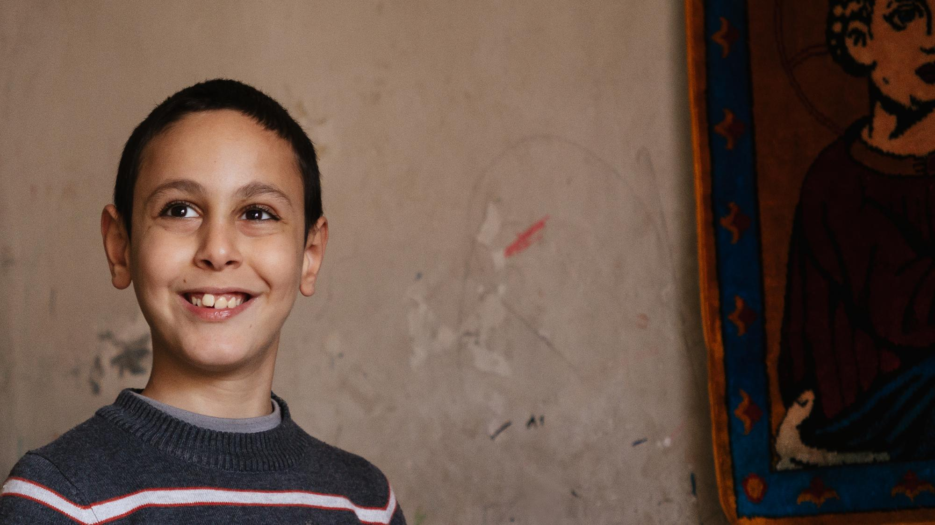


Sprekrsavond
Syrië / Libanon Quiz

Slide 2

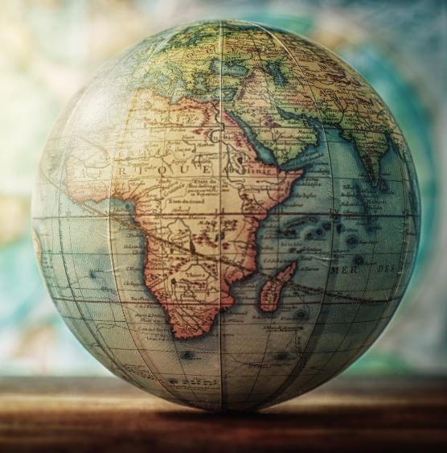


Welk land is er groter?

Slide 3
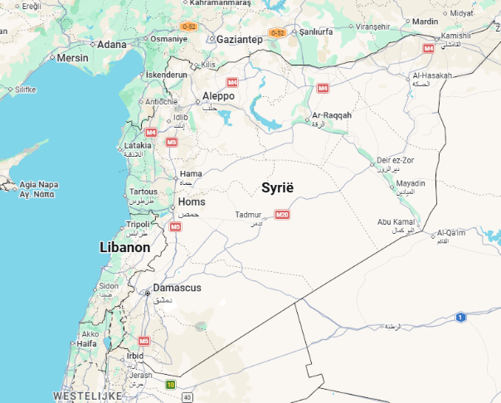
Syrië
Syrië: oppervlakte van 185.180 km²
Libanon: oppervlakte van 10.452 km²
Oftewel: Syrië is 17,7x groter dan Libanon.

Slide 4
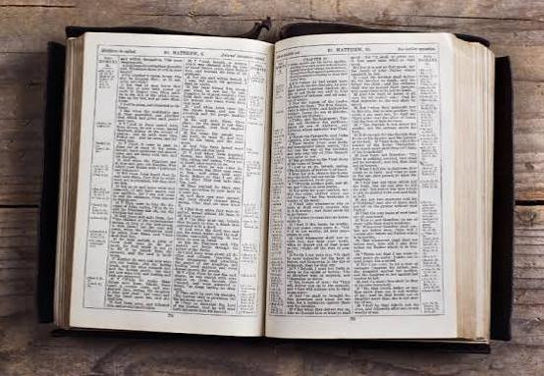
Welk land wordt het vaakst genoemd in de Bijbel?

Slide 5
Libanon
Syrië: 2x, alleen in het Nieuwe Testament
Libanon: 60x, alleen in het Oude Testament

Slide 6
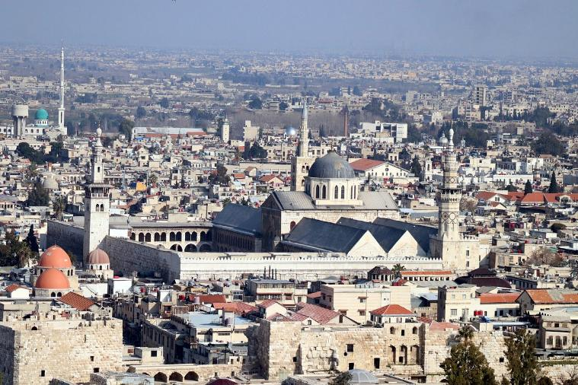
In welk land ligt de Bijbelse stad Damascus?

Slide 7
Syrië
Syrië: Damascus is één van de oudste steden ter wereld, er leven ruim 2 miljoen mensen.
In Jesaja 17:1 wordt over de verwoesting van Damascus geprofeteerd.
Libanon: de hoofdstad van Libanon is Beiroet, hier wonen ongeveer evenveel inwoners.

Slide 8
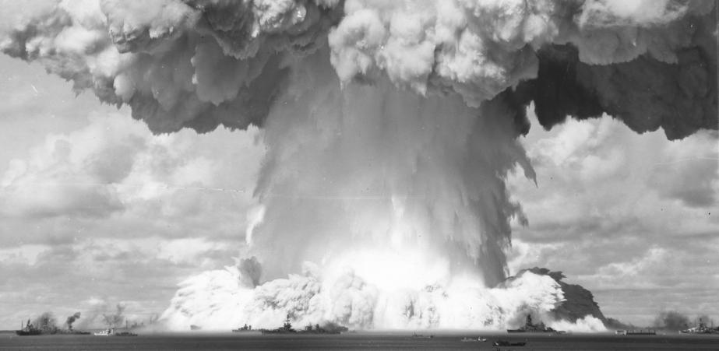
In welk land vond de grootste niet-nucleaire explosie uit de 21e eeuw plaats?

Slide 9
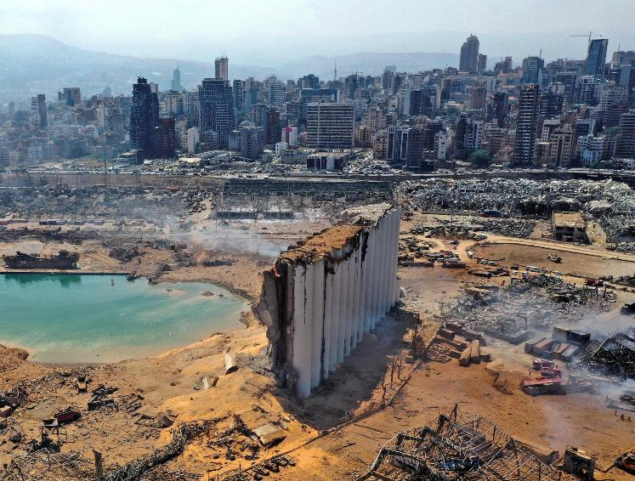
Libanon
Libanon: 4 aug. 2020 vond een
zeer grote explosie in Beiroet
plaats, 220 mensen kwamen
om het leven en meer dan
250.000 mensen werden in
één klap dakloos.

Slide 10
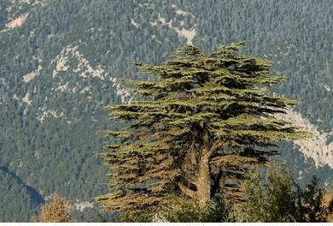
Welk land is beroemd om zijn cederbomen?

Slide 11
Libanon
Syrië: cederbomen zijn ook in Syrië te vinden.
Libanon: de cederboom is een symbool van Libanon
en terug te vinden op de Libanese vlag, de Bijbel
spreekt meermaals over de ceders uit Libanon, zij zijn
o.a. gebruikt voor de bouw van de tempel.

Slide 12
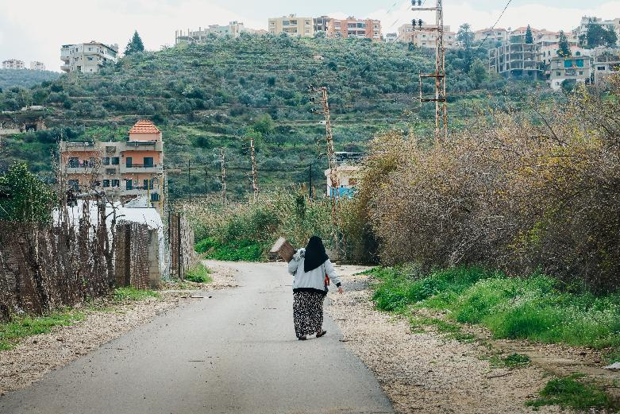
In welk land leven procentueel de meeste moslims?

Slide 13
Syrië
Syrië: circa 87%
Libanon: circa 57%

Slide 14
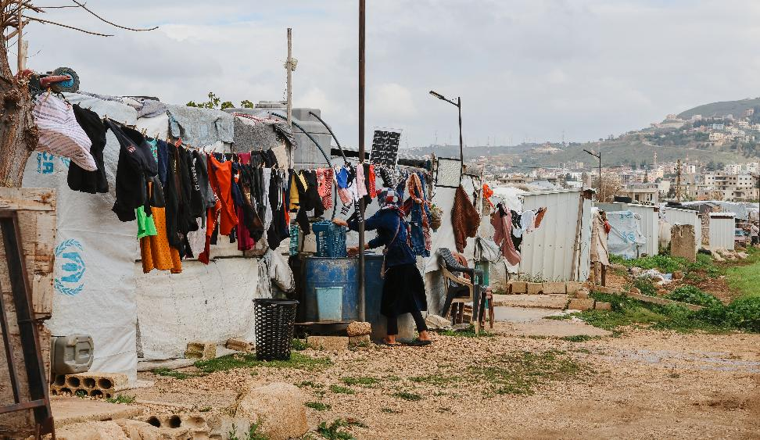
Welk land kent de grootste armoede?

Slide 15
Syrië
Syrië: circa 90% van de bevolking leeft onder de armoedegrens.
Libanon: circa 60% van de bevolking leeft op of onder de armoedegrens.
Voor de gevluchte Syriërs in Libanon geldt dit voor meer dan 90%.

Slide 16
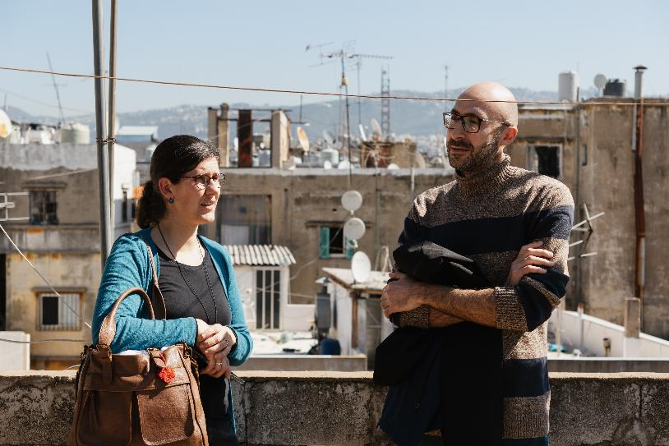
In welk land heeft de GZB zendingswerkers uitgezonden?

Slide 17
Libanon
Syrië: hier werkt de GZB alleen met lokale kerken en partners samen.
Libanon: hier heeft de GZB 3 uitzendingen: Kees en Esther van der Knijff, Wilbert en Rima van Saane en Heleen Dandash.
Zij zijn betrokken in theologisch onderwijs, medische zorg en opvang voor vluchtelingenkinderen.

Slide 18
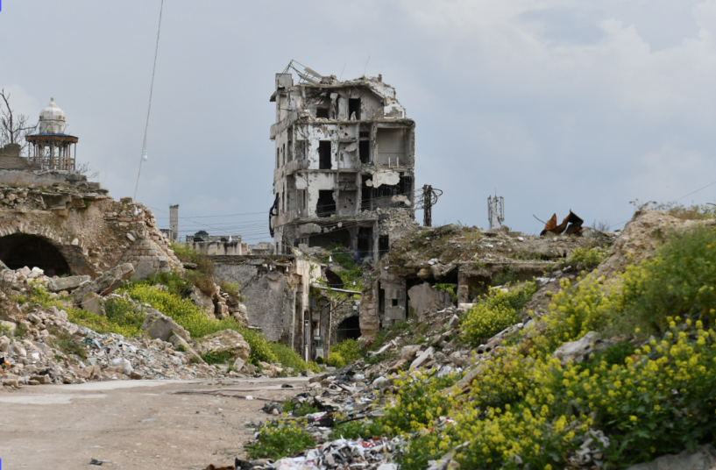
Welk land heeft als laatste een burgeroorlog gehad?

Slide 19
Syrië
Syrië: burgeroorlog van 2011 tot 2024.
Vandaar dat er zoveel Syriërs naar Libanon zijn gevlucht.
Libanon: burgeroorlog van 1975 tot 1990.
In 2006, 2024 en 2026 nog gewapend conflict met Israël.

Slide 20
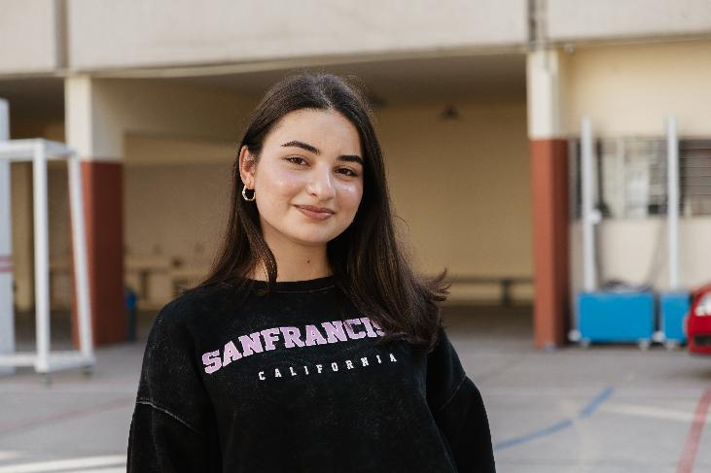
Waar wonen procentueel de meeste Syriërs?

Slide 21
Syrië
Syrië: vrijwel 100% van de bevolking is Syriër
Libanon: 25%, maar liefst 1 op de 4 mensen in Libanon is Syriër.
1,5 miljoen mensen komen uit Syrië en nog eens 0,5 miljoen uit andere landen, daarmee is 1 op de 3 mensen in Libanon vluchteling.

Slide 22
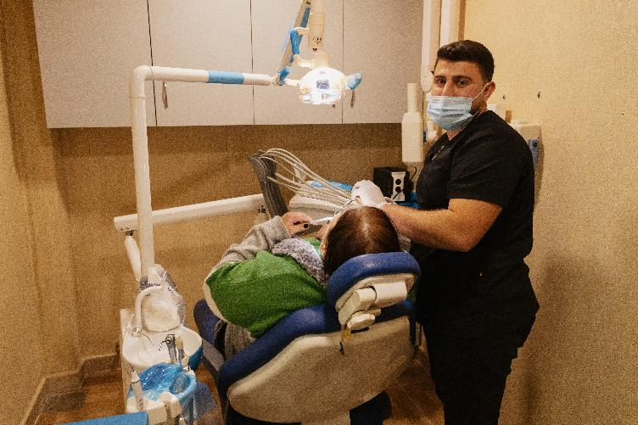
In welk land wordt er medische zorg vanuit kerken verleend?

Slide 23
Syrië & Libanon
Syrië: onder andere vanuit Homs en vanuit Aleppo met een eigen ziekenhuis.
Libanon: onder andere in Beiroet vanuit de kliniek waar zendingswerker Esther werkt, maar bijv. ook in Minyara in het Noorden.

Slide 24
In welk land is ‘al rajaa’ het woord voor ‘hoop’?
ا ل ر ج ا ء

Slide 25
Syrië & Libanon
Syrië & Libanon: beide landen spreken Arabisch
‘al rajaa’ is Arabisch voor hoop.
In het Diaconaal Project gaat het over:
‘Hoop?! in Libanon en Syrië’

Slide 26
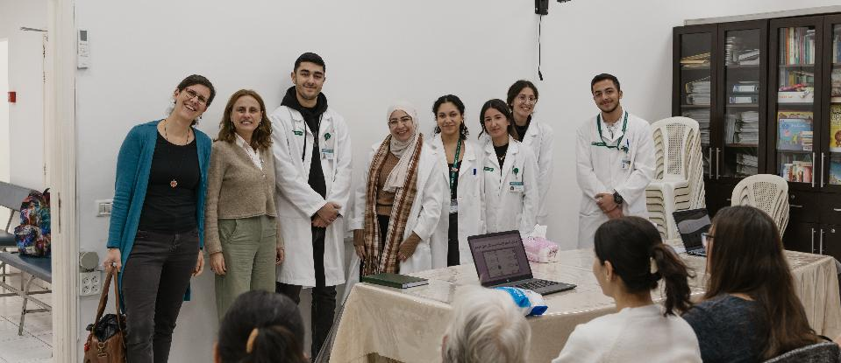
Hoeveel mensen worden dagelijks geholpen in de Karagheusian kliniek in een arme wijk in Beiroet?

Slide 27
600 patiënten
Iedere dag worden er zo’n 600 patiënten verwelkomd!
Circa 200 patiënten komen om medicijnen op te halen.
Circa 100 patiënten komen voor mentale hulp.
Circa 300 patiënten komen om de dokter of tandarts te bezoeken.
Vanuit de kerk wordt dit vormgegeven en alle hulp is gratis.

Slide 28
Sprekrsavond
En de winnaar is…

